Slide 1
如何写一个光栅化渲染器
“给我一个画点函数，我来创造整个世界”

Slide 2
先扯点历史
比如Doom、Quake，卡马克之类的

Slide 3
略微说下成像的原理
正交
透视

Slide 4
大致的模型
基于多边形（三角形）来描述物体
顶点位置、UV、法线、贴图
还有一些其他东西，比如光照
最终变成一个像素矩阵

Slide 5
开始切入正题
先定一个小目标
假设一开始不是要写一个渲染器，而是写一个小程序
这个小程序的功能就只是显示一个旋转的3D立方体而已
当这个小程序完成的时候，把其中关于绘制的一些通用的东西抽出来以让其可以用于绘制除了小立方体以外的其他物体
这个抽出来的东西就是一个简单的渲染器了

Slide 6
第一步：用代码来描述一个立方体
立方体 -> 贴图 + 三角形们（12个）
三角形 -> 仨顶点
顶点 -> 位置 + 法线 + UV

Slide 7
第二步：定义观察这个立方体的方式
坐标系
正交或透视投影
透视投影的参数

Slide 8
第三步：三角形的初步处理
背面剔除
可视区域剔除（对透视投影来说是视锥体剔除）
以及为什么要做这些事？
可视区域剔除会涉及到切割三角形，三角形的属性也要在切割点上进行插值

Slide 9
第四步：加上一点点光
光的定义，定义一个平行光
光的计算
计算后的信息存在顶点上

Slide 10
第五步：投影计算
正交投影，没啥好说的
透视投影，相似三角形
投影后再映射到视口坐标

Slide 11
先画出投影后的点
以产生一点点成就感，阶段性的刺激一下

Slide 12
第六步：画线算法
光栅化一条任意斜率的线
DDA算法
这是之后一些事情的基础，所以先要搞明白

Slide 13
画出投影后的线框模型
再来一点点激励

Slide 14
第七步：填充三角形
切割三角形为平顶三角形 + 平底三角形（如果已经是了就不用切）
对自己编码有信心就不用切了
从上往下（或从下往上）一行一行绘制像素

Slide 15
第八步：填充三角形的时候插值
UV插值
光照度插值（法线插值-如果要做像素光的话）
根据插值后UV、光照度就可以得到该像素点的颜色

Slide 16
第九步：三角形排序
画家算法
z-buffer

Slide 17
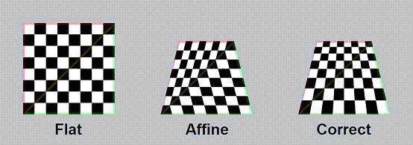
其实之前画的是不正确的
其实之前画的三角形是不对的
但是整个90年代大家基本都这样画，管那叫仿射纹理映射

Slide 18
第十步：透视修正
如何修正
不应该按照透视后的坐标插值，应该按照透视前在3d空间内的坐标插值

Slide 19
完

